Slide 1
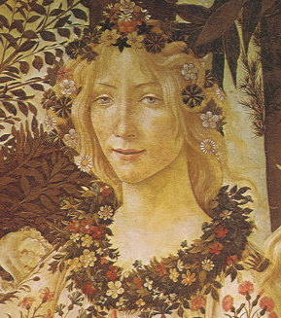
Renesanční kultura
Umělecký sloh (14. – 16. století)‏
Vznikla v Itálii na konci 13. století.
Navazuje na umění antiky.Obrat od boha k člověku.
Do Evropy se šíří na přelomu 15. a 16. století.
Notes:
Sandro Botticelli: Primavera (výřez).

Slide 2
Humanismus
Myšlenkový směr
Zaměřen na člověka (dokonalost, užít si pozemského života)‏

Slide 3
charakteristické znaky slohu
nízké, dlouhé stavby – převládá horizontální směr
široká pravoúhlá okna
půlkruhové oblouky a klenby, kopule
světlé prostorné sály
výzdoba podle antických vzorů – sloupy, arkády, římsy, omítnuté zdi zdobené sgrafity
stavby často spojené s přírodou – salla terena

Slide 4
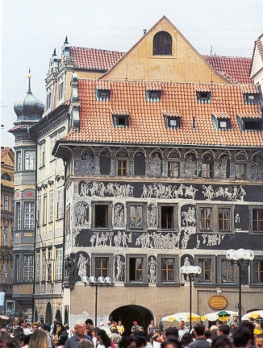
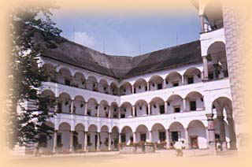
charakteristické stavební prvky
arkády
figurální sgrafita

Slide 5
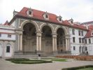
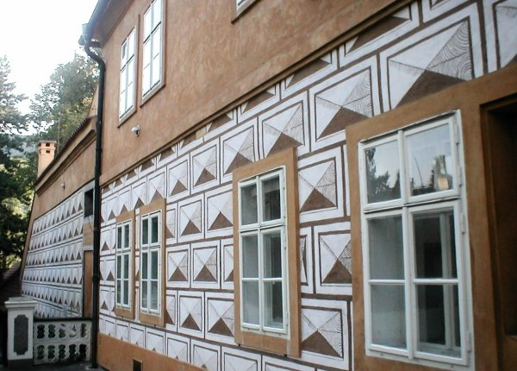
charakteristické stavební prvky
salla terena ve Valdštejnské zahradě
psaníčková sgrafita

Slide 6
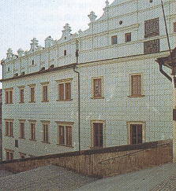
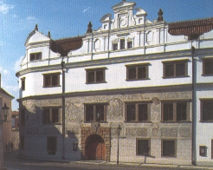
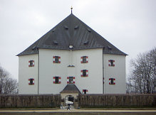
typy staveb
zámky a paláce šlechty
letohrádky
jízdárny, míčovny

Slide 7
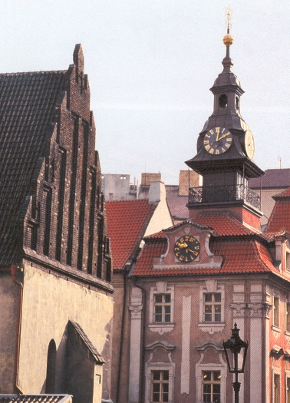
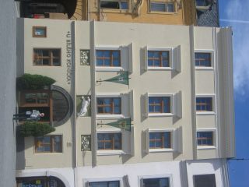
typy staveb
radnice s vysokou věží
měšťanské domy

Slide 8
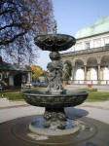
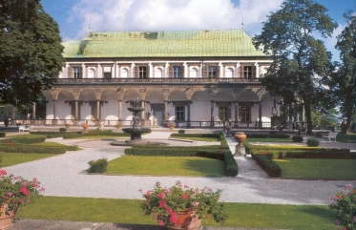
Letohrádek královny Anny – Belveder, zahrady Pražského hradu
zpívající fontána

Slide 9
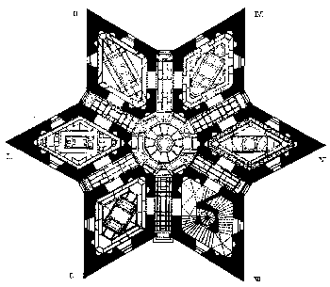
Letohrádek Hvězda

Slide 10
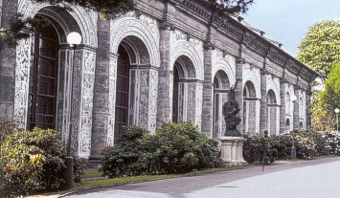
Velká míčovna, Praha - Hrad

Slide 11
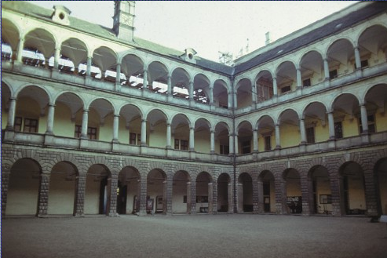
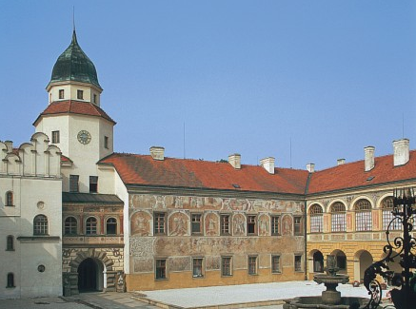
Stavby
Litomyšl
Objevují se nové typy staveb – zámky.
Staví se paláce, měšťanské domy, radnice, kostely.
Zámek v Litomyšli je zapsán do seznamu UNESCO.
Častolovice
Notes:
Nádvoří zámku v Litomyšli.
Nádvoří zámku v Častolovicích.

Slide 12
Sochařství
Zobrazení krásy lidského těla
Michelangelo Buonarroti - David

Slide 13
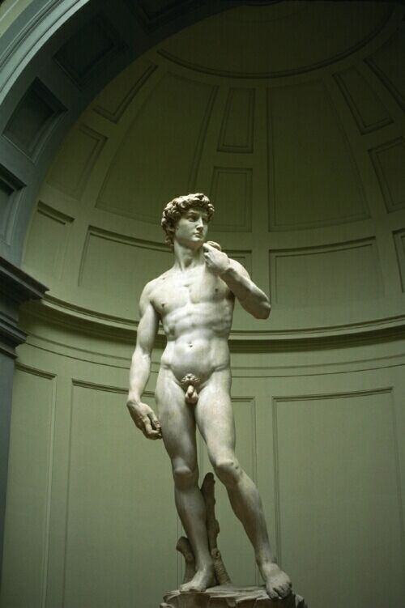
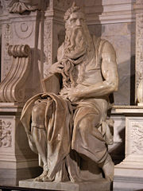
Socha Davida ve Florencii, Mojžíš
M. Buonarotti

Slide 14
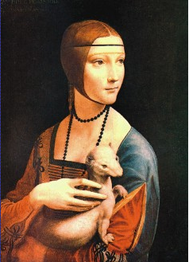
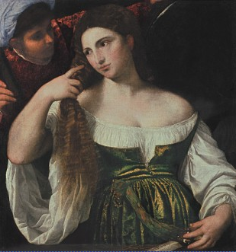
Italští malíři
Leonardo
Snaha o co nejvěrnější zobrazení skutečnosti (perspektiva).
Hlavními centry Florencie, Benátky a Řím.
Sandro Botticelli
Leonardo da Vinci
Michelangelo Buonarotti
Tizian
Tizian
Notes:
Leonardo da Vinci: Dáma s hranostajem.
Tizian: Toaleta mladé dámy.

Slide 15
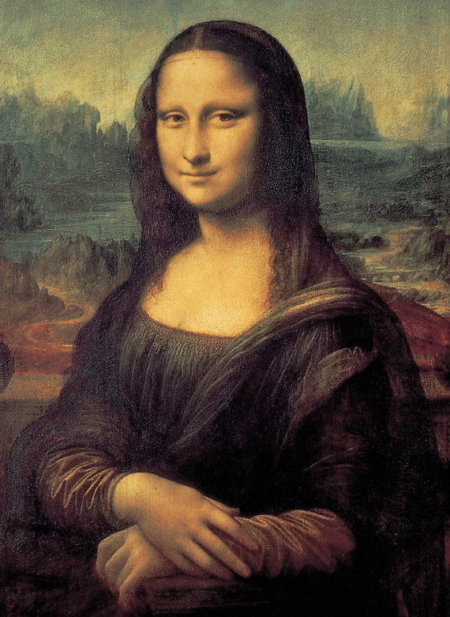
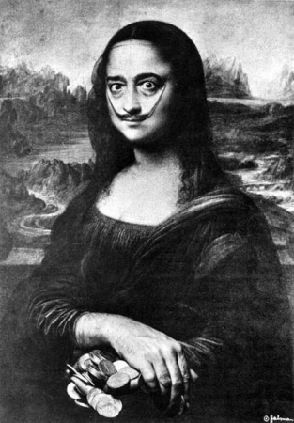
Mona Lisa – Leonardo da Vinci

Slide 16
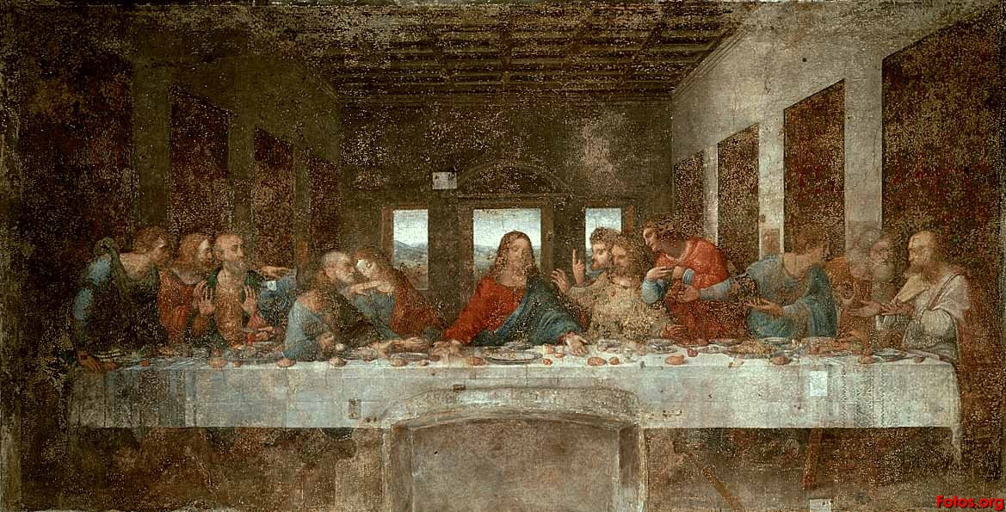
Poslední večeře Páně – Leonardo da Vinci

Slide 17
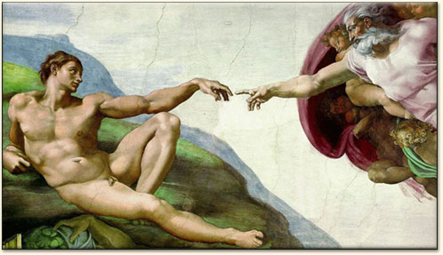
Sixtínská kaple – M. Buonarotti

Slide 18
Renesanční literatura
V národním jazyce (ne latinsky)‏
Téma – člověk
Dante – Božská komedie
Boccaccio - Dekameron

Slide 19
Objevy a vynálezy
1492 Kryštof Kolumbus objevil Ameriku
F. Magalhães obeplul zeměkouli
1450 J. Guttenberg vynalezl knihtisk
G. Galilei – sestrojil čočku do dalekohledu
M. Koperník – významný polský astronom. Odmítal názor, že Země je středem vesmíru.
G. Bruno – astronom, matematik, básník. Za své názory byl upálen.

Slide 20
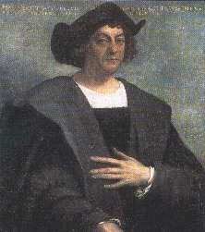
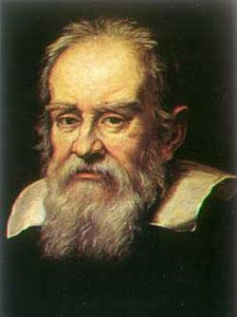
Kolumbus a Galilei

Slide 21
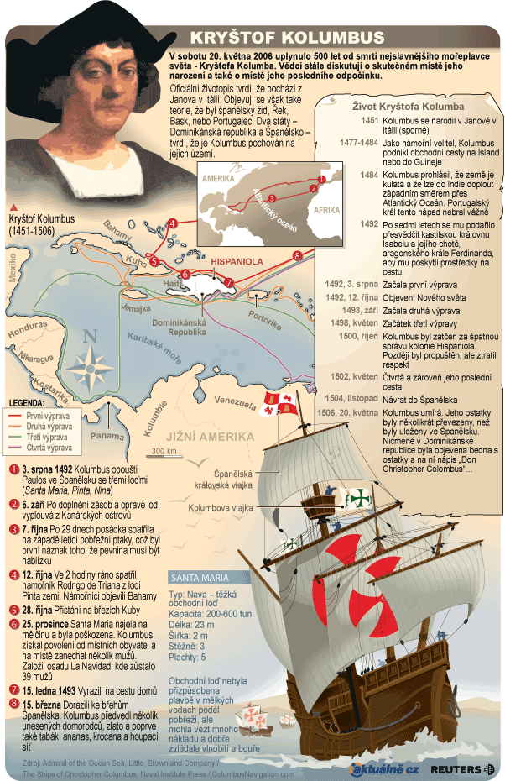
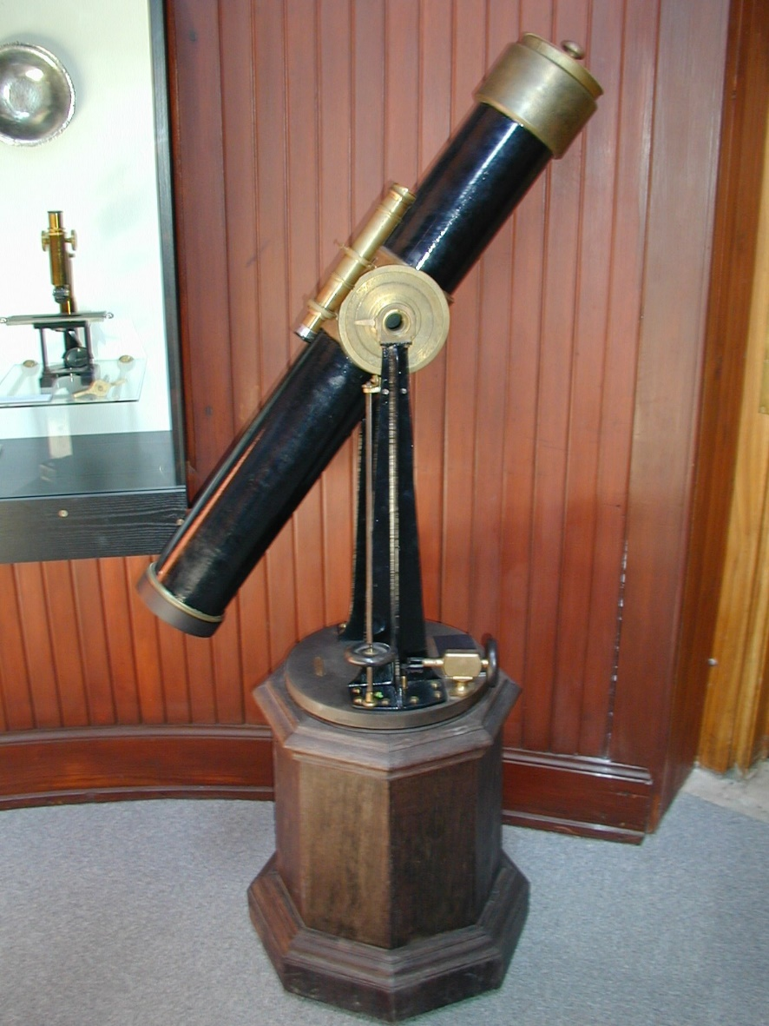
Objevy a vynálezy

Slide 22
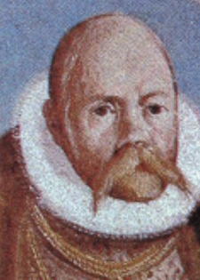
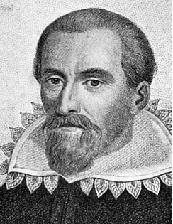
Rudolfínská Praha věda
Brahe
Na císařském dvoře působili také přední vědci – například astronomové Tycho Brahe a Johannes Kepler.
Žili zde ale také četní podvodníci (magistr Kelley), alchymisté a hvězdopravci.
Kepler

Slide 23
Krátký test znalostí
u každé otázky vám budou nabídnuty čtyři možnosti odpovědí
jen jedna odpověď je správná
poznamenej si číslo otázky a písmeno správné odpovědi, např. 4a

Slide 24
1. Co je na obrázku ?
A rotunda
B bazilika
C letohrádek
D katedrála

Slide 25
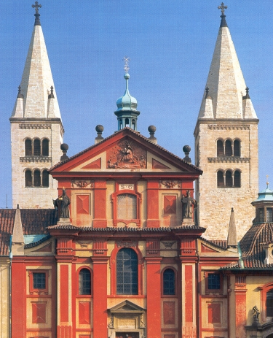
2. Co je na obrázku ?
A rotunda
B bazilika
C letohrádek
D katedrála

Slide 26
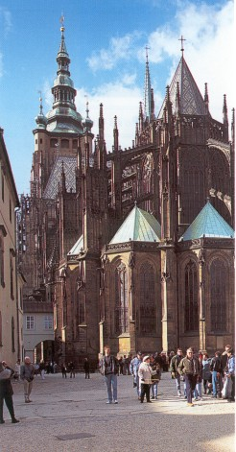
3. Co je na obrázku ?
A rotunda
B bazilika
C letohrádek
D katedrála

Slide 27
4. Co je na obrázku ?
A rotunda
B bazilika
C letohrádek
D katedrála

Slide 28
5. Románská bazilika je
A románský kostel s obdélníkovým půdorysem
B románský kostel s kruhovým půdorysem
C vchod do chrámu
D veřejná budova – sídlo soudu

Slide 29
6. Románský sloh se snaží napodobit
A architekturu Arabů
B lidové stavby Rumunů
C architekturu Říma
D architekturu Anglů a Sasů

Slide 30
7. Románské stavby se nejčastěji stavěly
A z hrázděného zdiva
B ze dřeva
C z hrubě opracovaného kamene
D z pálených cihel, stavby se neomítaly

Slide 31
8. Románský sloh se rozšířil
A v jižní Evropě
B na územích ovládaných Byzancí
C v západní a střední Evropě
D v celé Evropě

Slide 32
9. Renesanční sloh vznikl
A ve východní Evropě
B v Orientu
C ve Francii
D v Itálii

Slide 33
10. Kdy se u nás stavělo v románském slohu?
A v 6. – 10. století
B v 10. – 13. století
C před příchodem Slovanů
D v 13. – 16. století

Slide 34
11. Kdy se u nás stavělo v renesančním slohu?
A v 6. – 10. století
B v 10. – 13. století
C v 16. – 18. století
D v 13. – 16. století

Slide 35
12. Kdy se u nás stavělo v gotickém slohu?
A v 6. – 10. století
B v 10. – 13. století
C před příchodem Slovanů
D v 13. – 16. století

Slide 36
13. V rotundě sv. Kateřiny ve Znojmě najdeme nástěnné malby
A s výjevy z antické mytologie
B s výjevy z Bible
C s výjevy z národních pověstí
D s výjevy z bojů s Avary

Slide 37
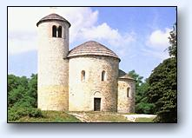
14. Na obrázku je
A rotunda na Vyšehradě
B bazilika z Pražského hradu
C rotunda na Řípu
D rotunda ve Znojmě

Slide 38
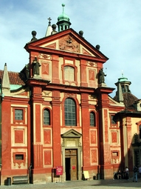
15. Na obrázku je
A rotunda na Vyšehradě
B bazilika z Pražského hradu
C rotunda na Řípu
D rotunda ve Znojmě

Slide 39
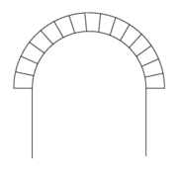
16. Který stavební prvek je na obrázku ?
A lomený oblouk
B křížová klenba
C půlkruhový oblouk
D freska

Slide 40
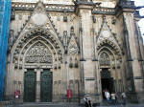
17. Který stavební prvek je na obrázku ?
A lomený oblouk
B křížová klenba
C půlkruhový oblouk
D portál

Slide 41
18. Co je na obrázku ?
A románská stavba
B gotická stavba
C renesanční stavba
D barokní stavba

Slide 42
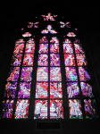
19. Který stavební prvek je na obrázku ?
A mozaikové okna
B křížová klenba
C půlkruhový oblouk
D portál

Slide 43

20. Který stavební prvek je na obrázku ?
A lomený oblouk
B arkády
C půlkruhový oblouk
D portál

Slide 44
21. Gotický sloh vznikl
A ve východní Evropě
B v Orientu
C ve Francii
D v Itálii

Slide 45
22. Který stavební prvek je na obrázku ?
A arkády
B freska
C psaníčková sgrafita
D portál

Slide 46
Správné odpověd
1.a 8.c
2.b 9.a
3.d 10.b
4.c 11.c
5.a 12.a
6.c 13.c
7.c 14.c
8.c 15.b
16.c
17.a
18.c
19.a
20.b
21.c
22.c

Slide 47
Vyhodnocení testu
Tvé hodnocení
22 – 18 bodů:
Tvé znalosti jsou výborné. Blahopřejeme!
17 – 11 bodů:
Není to špatné, ale šlo by to i lépe
10 – 0 bodů:
Tvé znalosti nejsou nejlepší,
zkus to ještě jednou

